Slide 1
III. Récursivité
Principe et exemples
Le paradigme « divide & conquer »

Slide 2
Récursivité
Algorithme récursif vs. itératif
Qui s’appelle lui-même vs. non
Lien filial avec les maths
Définition du terme d’une suite par une récurrence
Avantage
Une conception plus simple
moins de risque d’effets de bord
Inconvénient
Une complexité plus importante (pile d’appels)
plus lent

Slide 3
Exemples
la factorielle
La puissance (exponentiation)
Le pgcd cf. Euclide

Slide 4
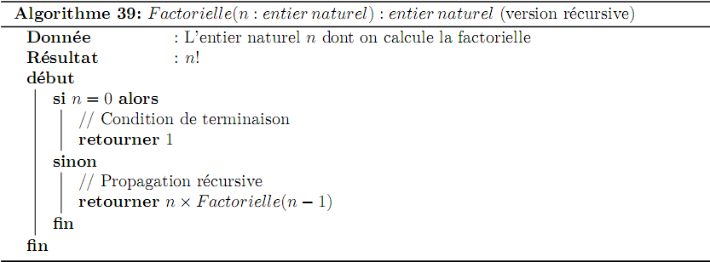
La factorielle

Slide 5
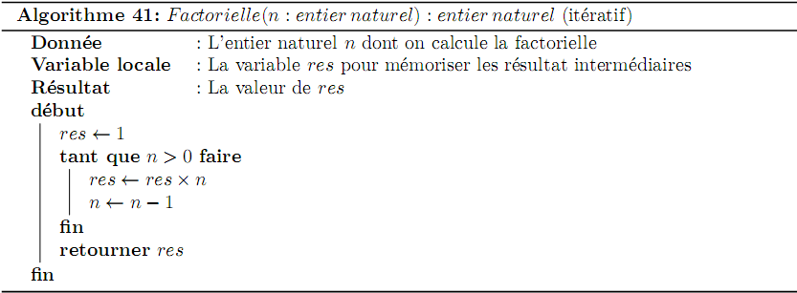
La factorielle

Slide 6
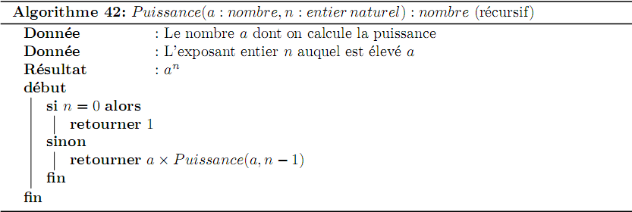
La puissance

Slide 7
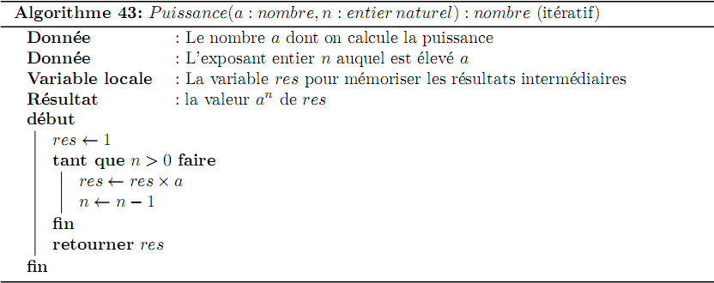
La puissance

Slide 8
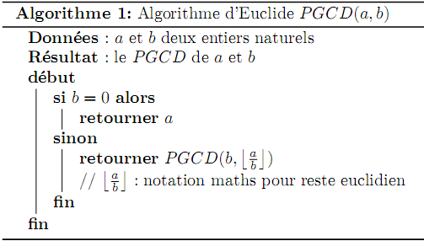
Euclide

Slide 9
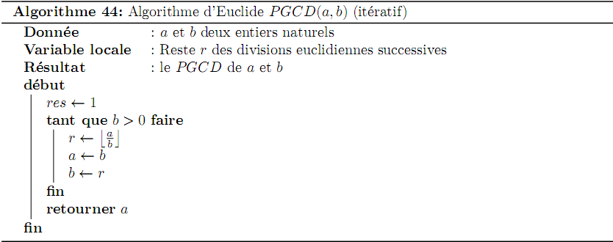
Euclide

Slide 10
Diviser pour régner
Principe
Scinder un problème en sous-problèmes
De tailles équivalentes
De même nature que le problème principal
Sous-traiter puis agréger les résultats
Paradigme de conception
Récursif + équilibrage
S’adapte très bien à un traitement distribué (//)

Slide 11
Exemples notables
Tris
Tri rapide, tri fusion, …
Compilation
Analyse descendante

Slide 12
Exo: dichotomie
EN : Binary search algorithm
But : identifier une solution dans un espace de recherche
Stratégie
Diviser l’espace en deux
Décider dans quelle moitié d’espace chercher
Appliquer récursivement
Arrêter quand l’espace se réduit à un seul élément
Application
Recherche de racines de fonctions (théorème des valeurs intermédiaires)
Exercice
Concevoir un algorithme pour rechercher l’index, dans un tableau trié d’éléments d’un élément donné
(et pour retourner 0 si cet élément n’est pas trouvé)

Slide 13
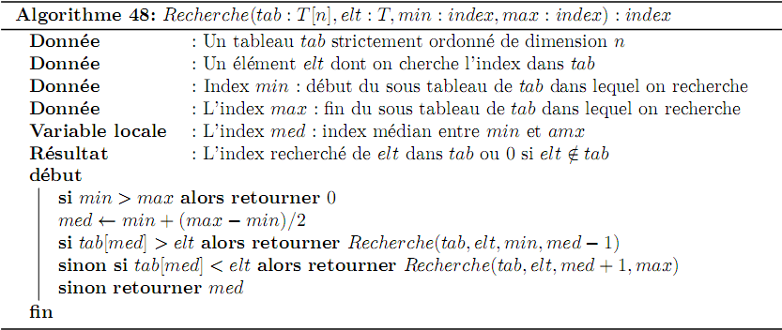
Exo: dichotomie

Slide 14
Exo: exponentiation rapide

Slide 15
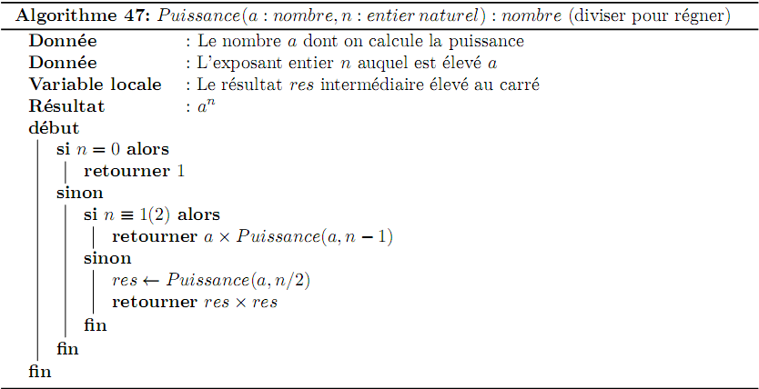
Exo: exponentiation rapide

Slide 16
A retenir
La version itérative est un peu plus performante que la version récursive d’un même algorithme
Concevoir suivant le paradigme récursif du diviser pour régner produira généralement un algorithme radicalement plus performant que celui pensé suivant un paradigme itératif

